Slide 1
Installation cave a pied sur 5008 non équipé d’origine

Slide 2
Matériel
eclaireur ref 6362N6 x2
porte clip 2 voies 1,5 ref 6541T0 x2
Clip faisceau ref 6541E6 x2
Clip faisceau ref 6541E67x2
Clip faisceau ref 6541N5 x1

Slide 3
Câblage a réaliser

Slide 4
La prise qui nous intéresse la 20 voies rouge connecteur 1derriere la trappe accès fusible sous le volant

Slide 5
Repiquer le +12v sur le connecteur 1 de cette prise avec le clip faisceau 6541N5

Slide 6
Pour la masse moi j’ai préféré me reprendre sur la caisse sous la console afin de ne pas abimer le faisceau d’origine de la voiture

Slide 7
Les clips 6541E7 sont pour le porte clip coté conducteur afin de pouvoir sertir les fils arrivé +12v et départ vers cave a pied passager idem pour la masse
L’eclaireur en photo n’est pas le 6362N6 pas encore dispo au moment du tuto

Slide 8
Le cable vers le cote passager passe dans la console

Slide 9
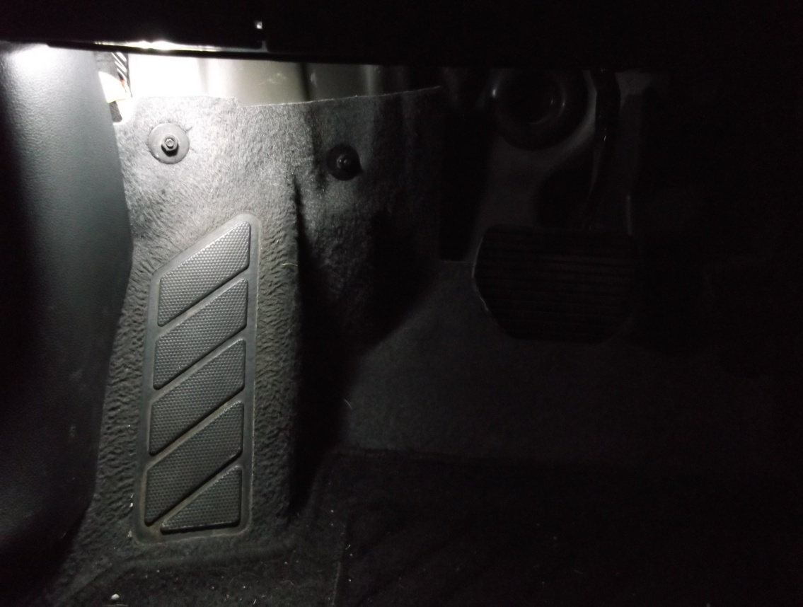
reste plus qu’a brancher les éclairages et c’est fini fonctionnement comme d’origine.
Pour le branchement porte clip 2 voies la masse en 2 et le +12v en 1 pour
etre comme d’origine mais pas obligatoire.
Merci a eNeolite pour son aide

